Slide 1
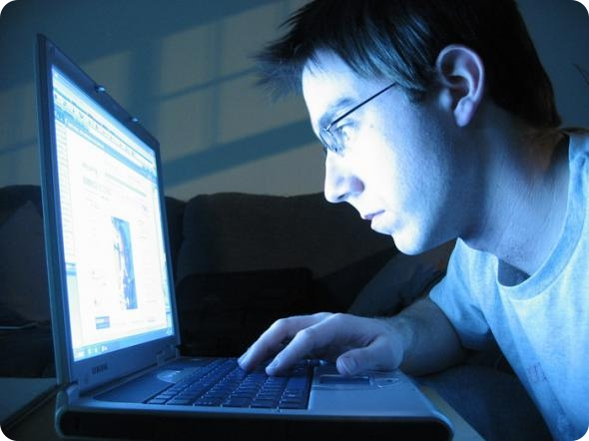
Интернет-
- зависимость
Notes:
Интернет-зависимость — психическое расстройство, навязчивое желание подключиться к Интернету и болезненная неспособность вовремя отключиться от Интернета. Интернет-зависимость является широко обсуждаемым вопросом, но её статус пока находится на неофициальном уровне: расстройство не включено в официальную классификацию заболеваний.
Игровая зависимость, гейминг — форма психологической зависимости, проявляющаяся в навязчивом увлечении видеоиграми и компьютерными играми.

Slide 2

Не виден лик, не слышан голос.
Мы далеко, но в этот час
Сидим у наших мониторов,
Друг с друга не спуская глаз.
Пусть речи нет,
есть только строчки.
С тобою молча говорим
Эмоции, шифруя в точках.
То рассмеемся, то грустим.
Мы пальцы мысленно сплетаем,
По тропке клавишной скользя,
В мир виртуальный улетаем
Туда где ты, туда где я.

Slide 3
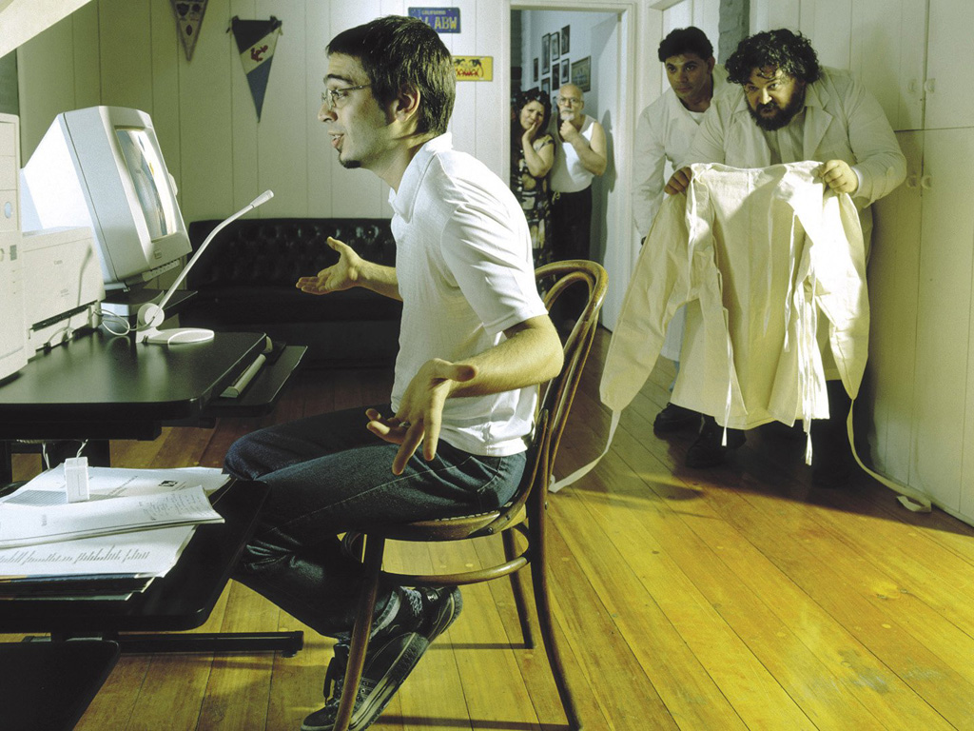
Происхождение проблемы
Notes:
Информация для человека имеет огромное значение. Компьютер и Интернет является мощным инструментом обработки и обмена информацией, кроме того, благодаря компьютеру стали доступными различные виды информации. Это и считается первопричиной компьютерной или интернет зависимости, так как в определённом смысле они страдают нарушением процессов обмена информацией.
Проблема интернет - зависимости выявилась с возрастанием популярности сети Интернет. Некоторые люди стали настолько увлекаться виртуальным пространством, что начали предпочитать Интернет реальности, проводя за компьютером до 18 часов в день. Резкий отказ от Интернета вызывает у таких людей тревогу и эмоциональное возбуждение. Психиатры усматривают схожесть такой зависимости с чрезмерным увлечением азартными играми.

Slide 4
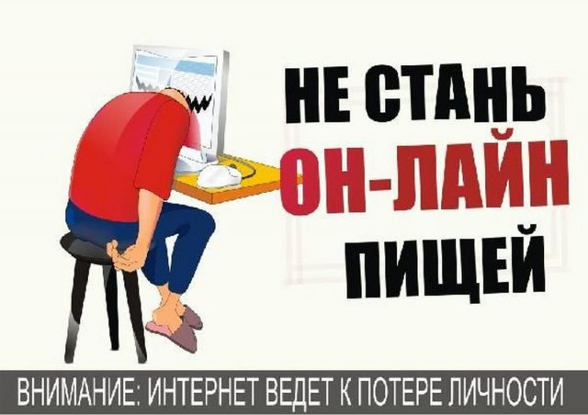
Notes:
Что же такое игровая зависимость?
Прежде всего - это неконтролируемое влечение к азартным играм, которое овладевает рассудком и подчиняет себе поведение страдающего этим заболеванием. Как говорят исследования этого заболевания, в случае прекращения игры, у игроманов возникает состояние, схожее с синдромом отмены у алкоголиков и наркоманов. Констатировать, что у человека развивается это заболевание можно по ряду признаков:
чтобы получить необходимый выброс адреналина с каждым разом поднимаются все выше и выше ставки;
при завершении игры игроман испытывает дискомфорт, нервозность и снова стремится окунуться в атмосферу игры;
даже крупные проигрыши не могут подавить желание играть;
угроза потерять работу, семью игромана совершенно не волнует;
для продолжения игры игрок начинает постоянно обманывать своих родственников с целью получения денег для продолжения игрового процесса;
игра становится своеобразной ширмой, за которой можно укрыться от жизненных проблем

Slide 5
Классификация интернет - зависимости, её причин и симптомов
Основные 6 типов интернет - зависимости таковы:
Навязчивый веб-серфинг — бесконечные путешествия по Всемирной паутине, поиск информации.
Пристрастие к виртуальному общению и виртуальным знакомствам - большие объёмы переписки, постоянное участие в чатах, веб- форумах, избыточность знакомых и друзей в Сети.
Игровая зависимость - навязчивое увлечение компьютерными играми по сети.
Навязчивая финансовая потребность - игра по сети в азартные игры, ненужные покупки в интернет- магазинах или постоянные участия в интернет- аукционах.
Пристрастие к просмотру фильмов через интернет, когда больной может провести перед экраном весь день не отрываясь из-за того, что в сети можно посмотреть практически любой фильм или передачу.
Киберсексуальная зависимость - навязчивое влечение к посещению порносайтов и занятию киберсексом.

Slide 6
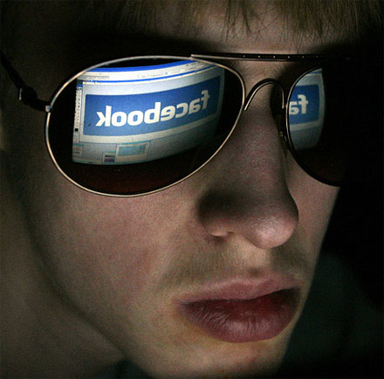
Notes:
Причины игромании
Безрадостная жизнь.
Сексуальная неудовлетворённость.
Психологическая фиксация в детском или подростковом состоянии.
Последствия игровой зависимости.
Снижение уровня личности.
Большой денежный долг.
Распад семьи.
Потеря друзей.
Потеря социального статуса.

Slide 7
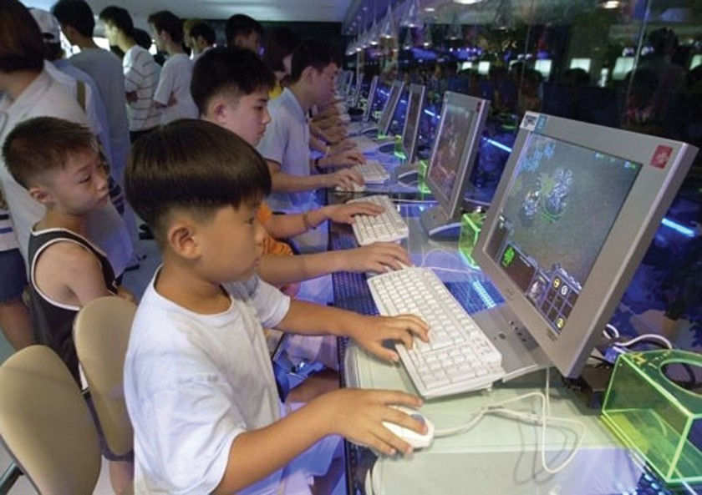
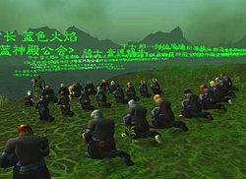
Online-похороны Snowly
Notes:
Играми, вызывающими самую сильную зависимость, чаще всего считаются сетевые, особенно MMORPG. Известны случаи, когда слишком долгая игра приводила к фатальным последствиям. Так, в октябре 2005 года умерла от истощения китайская девочка после многосуточной игры в World of Warcraft. После этого в игре была проведена виртуальная церемония похорон.

Slide 8
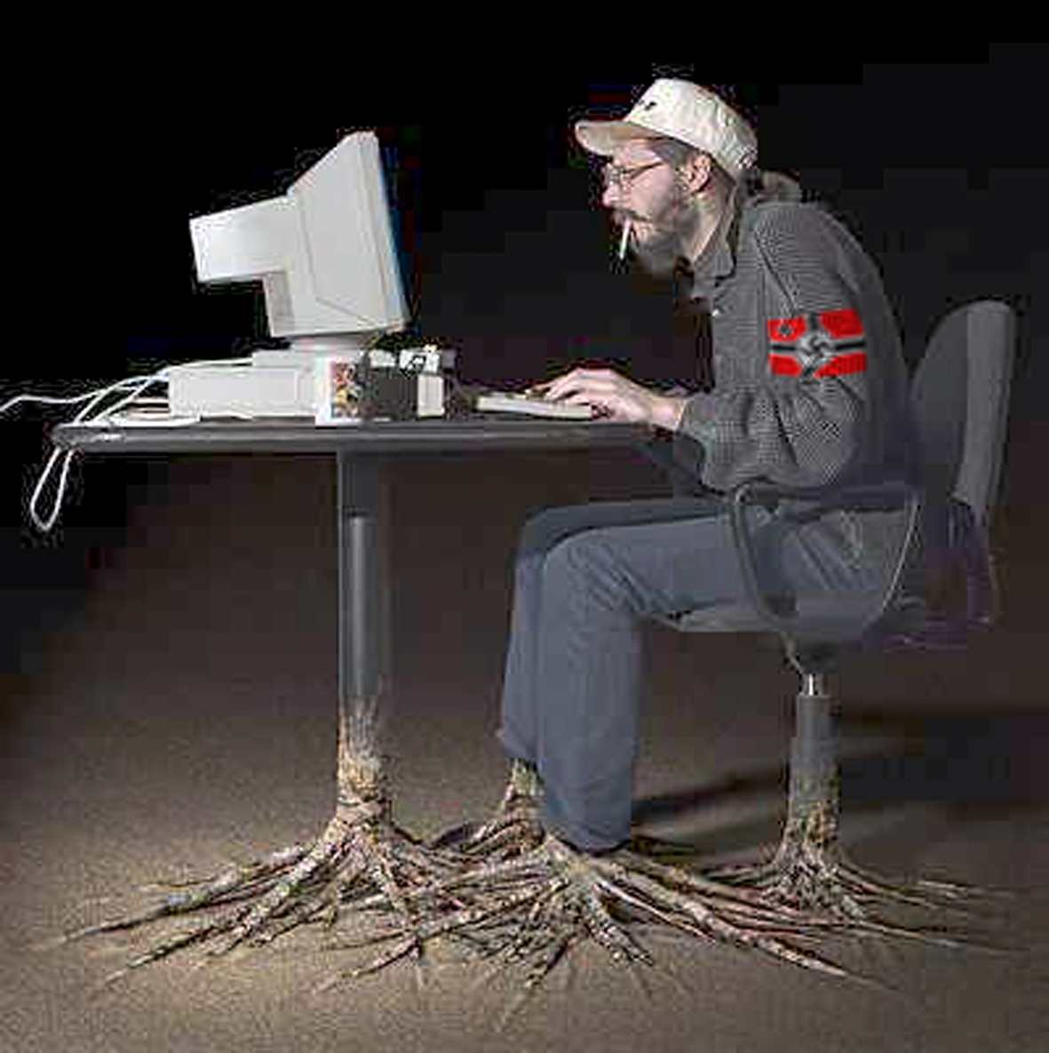
Notes:
Не пытайтесь справиться с болезнью своими силами доверьтесь профессионалам !
Игровая зависимость излечима!

Slide 9

Лудомания
Notes:
Лудомания (игровая зависимость, игромания, гэмблинг-зависимость) -патологическая склонность к азартным играм заключается в частых повторных эпизодах участия в азартных играх, которые доминируют в жизни человека и ведут к снижению социальных, профессиональных, материальных и семейных ценностей, такой человек не уделяет должного внимания своим обязанностям в этих сферах.

Slide 10
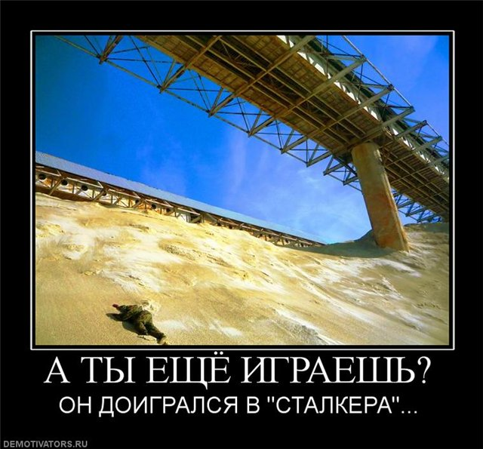
Notes:
Игромания - болезненное состояние характеризующееся психологической неконтролируемой зависимостью от игры, эмоциональными расстройствами и как следствие депрессивным состоянием.
Новый экономический путь привел нашу страну не только к изменению условий жизни, но и появлению новых психологических зависимостей. Некоторым игровые автоматы или лотереи кажутся развлечением и безобидным средством для снятия стресса. Однако в последнее время люди стали массово "подсаживаться" на игру. Именно "подсаживаться", поскольку научно доказано, что пристрастие к игре - это психологическая зависимость, называемая - игромания.

Slide 11
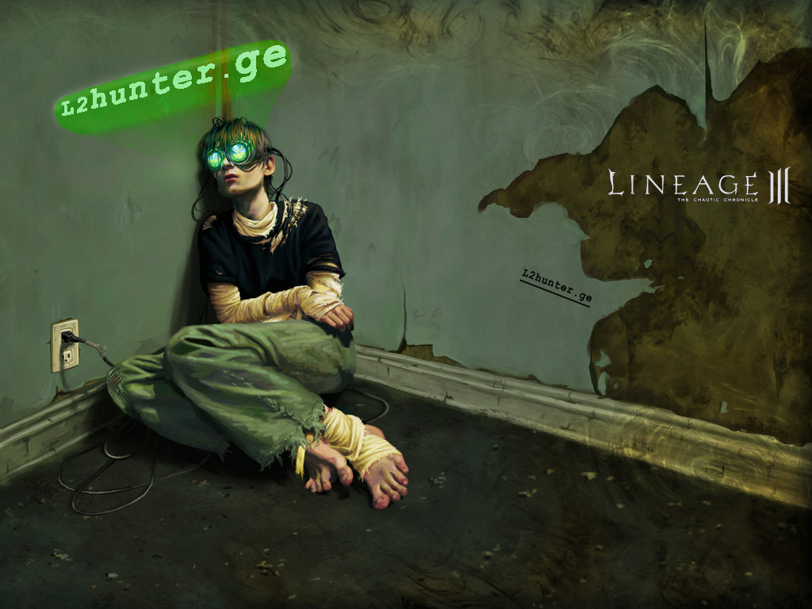
Интернет-зависимость приравнена к наркомании и алкоголизму.
Notes:
Игромания (игровая зависимость), как и любая из иных видов зависимости (алкогольной, наркотической и прочих) в своем развитии проходит через определенные этапы, которые условно можно разделить на три.
На первом этапе формируется основа игровой зависимости, которая начинает проявляться в усиленном желании играть. При этом четко выраженной зависимости еще нет, как и осознания этого, но частота игр возрастает, постепенно увеличиваются размеры ставок, да и игровые сеансы стают все длиннее и длиннее.
На втором этапе игровой зависимости игроку намного труднее только усилием воли подавить в себе желание играть. Возникает и превращается в настоящую борьбу мотив «играть – не играть». Сеансы игры еще больше удлиняются, увеличивается и частота игр. Характер игры приобретает безудержный характер. Возможные выигрыши тут же бросаются в игру. Да и поведение игромана определяется все возрастающим азартом и иллюзиями – он верит в свою счастливую звезду, везение, начинает выстраивать свои методы игры, определяет для себя "фартовые" числа и вообще, опутывает весь процесс игры мистикой и суевериями.
На третьем этапе игромания столь сильна, что у игромана уже отсутствует борьба мотивов. Он готов играть постоянно, ежедневно и сколь угодно длинный промежуток времени. В перерывах между игрой он грезит о ней. Деньги на этом этапе воспринимаются игроком, как атрибут для игры. Желание играть становится непреодолимым, целью игры становится сама игра, и неважны ни огромные долги, ни новая возможность проигрыша.

Slide 12
Тест: есть у ли у вас игровая зависимость?
Вы часто участвуете в игре и часто добываете деньги на игру?
Вы часто играете на большие суммы?
Вы играете в течение более длительного времени, чем намеревались перед приходом в казино или зал игровых автоматов?
У вас возникает желание увеличить размер или частоту ставок, чтобы достигнуть азартного возбуждения?
Вы чувствуете беспокойство, раздражительность или ярость, если игра срывается?
Вы "охотитесь" за выигрышем: например, берете деньги в долг, чтобы отыграться?
Вы предпринимаете неоднократные попытки сократить ставки или вообще выйти из игры?
Вы играете чаще в кризисных ситуациях (например, когда есть проблемы на работе)?
Ради игры вы приносите в жертву важные профессиональные или увеселительные мероприятия, раньше имевшие для вас значение?
Вы продолжаете играть, несмотря на растущие долги, или проблемы другого характера (социальные, профессиональные)?
Notes:
В 1994 году психиатр Кимберли Янг разработала и опубликовала на сайте тест-опросник, направленный на выявление интернет-зависимости и получила около 500 ответов. Большинство ответивших были признаны согласно выбранному критерию интернет-зависимыми. Оказалось, что распространённость этого расстройства сходна с распространённостью патологической азартности и составляет от 1 до 5 % пользователей Интернета.
Если вы ответили утвердительно хотя бы на 4 из 10 вопросов, у вас есть игровая зависимость.

Slide 13
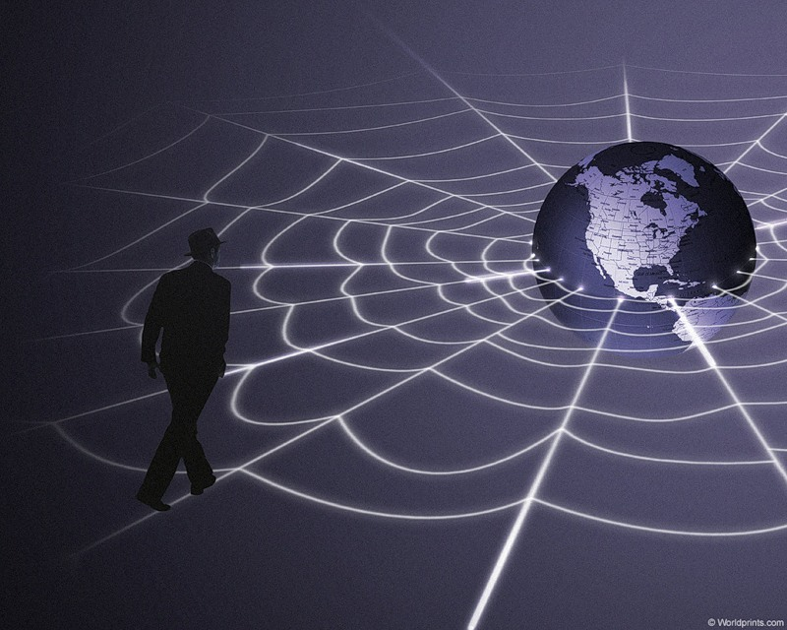
Интернет-зависимость и официальная медицина
Notes:
Официально медицина пока не признала интернет-зависимость психическим расстройством, и многие эксперты в области психиатрии вообще сомневаются в существовании интернет-зависимости или отрицают вред от этого явления.
Зависимость (наркотическая) в медицинском смысле определяется как навязчивая потребность в использовании привычного вещества, сопровождающаяся ростом толерантности и выраженными физиологическими и психологическими симптомами. Рост толерантности означает привыкание ко всё бо́льшим и бо́льшим дозам. Также зависимость (аддикция) в психологии определяется как навязчивая потребность, ощущаемая человеком, подвигающая к определённой деятельности. Этот термин употребляется не только для определения наркомании, но и применяется к другим областям, типа проблемы азартных игр, обжорства или гиперрелигиозности. Очевидно, его можно употреблять и при рассмотрении интернет-зависимости. Здесь характер зависимости иной, чем при употреблении наркотиков или алкоголя, то есть физиологический компонент полностью отсутствует. А вот психологический проявляется очень ярко. Таким образом, можно определить интернет-зависимость как нехимическую зависимость — навязчивую потребность в использовании Интернета, сопровождающуюся социальной дезадаптацией и выраженными психологическими симптомами.

Slide 14
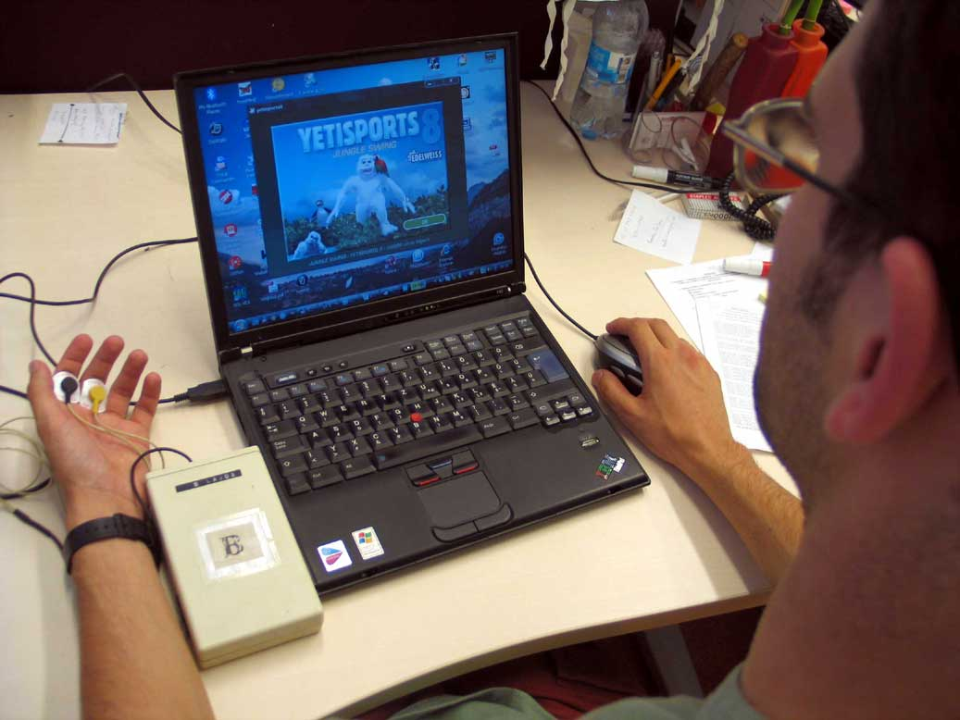
Notes:
По данным различных исследований, интернет-зависимыми сегодня являются около 10 % пользователей во всём мире. Несмотря на отсутствие официального признания проблемы, интернет-зависимость уже принимается в расчёт во многих странах мира. Например, в Финляндии молодым людям с интернет-зависимостью предоставляют отсрочку от армии.

Slide 15
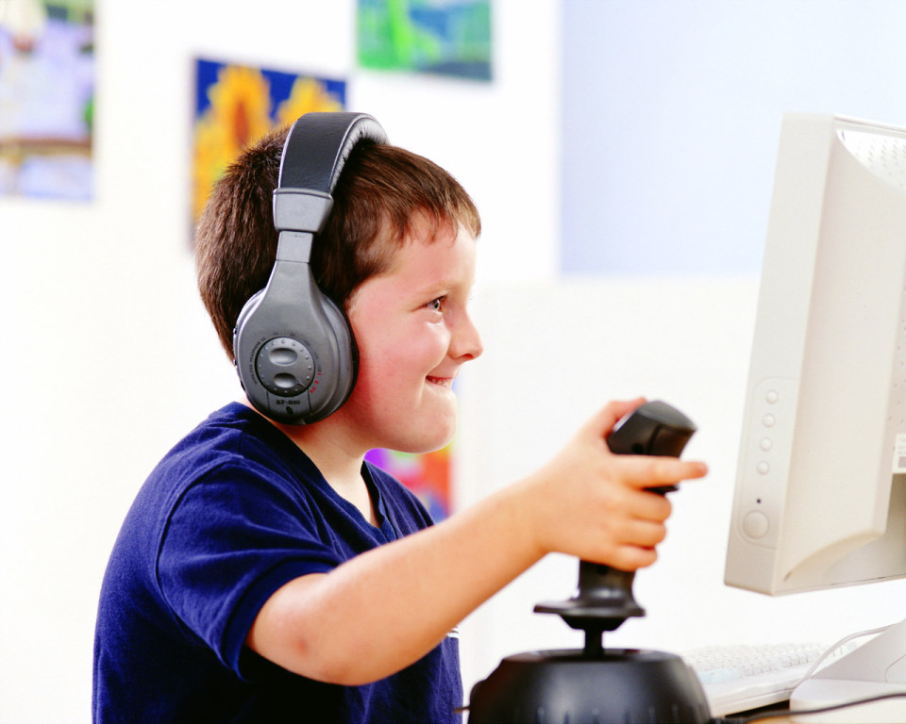
Эпидемия
игромании
Notes:
В связи с повсеместным распространением компьютерных игр и отсутствием контроля, в частности, возрастного, среди населения России практически во всех возрастных группах началась своеобразная эпидемия игромании.
Подростки не оказались в стороне от нее. У последних имеются свои особенности игровой зависимости. Исследование особенностей игры среди подростковой популяции в 10000 человек в возрасте от 12 до 13 лет из 114 школ показало, что подростки играют практически в те же игры, что и взрослые. По данным исследователей, более 5 % подростков могут быть отнесены к проблемным игрокам.
Исследователи указывают на факт игровой зависимости среди родителей, а также положительное отношение к игре в семье. Говоря о факторах, препятствующих подростковой игромании, исследователи отмечают воспитание в семье таких качеств, как умение сохранять свои деньги, составлять и поддерживать бюджет

Slide 16
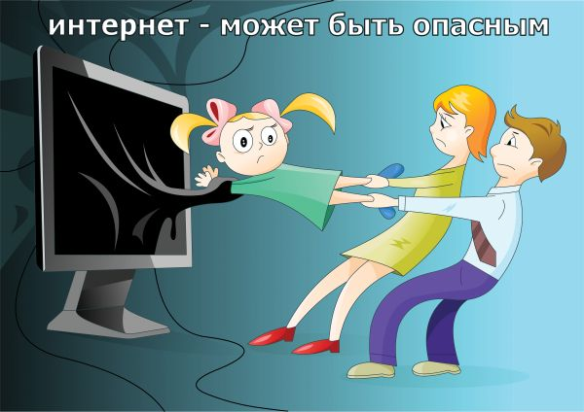
Notes:
Проблемы в семье, как правило, возникают в результате недостатка внимания к тому или иному члену семьи. Ссоры и непонимание проблем зависимого человека только усугубляют положение отношений в семье. Так как интернет-зависимый человек поглощает много информации и, возможно, знаний, подобные изменения вызывают внутреннюю напряжённость и обеспокоенность. Семейные скандалы могут лишь еще больше повредить психику человека. Лучший способ решить проблемы семьи — это любовь, и взаимопонимание, и мудрость домочадцев. Плавно выводить человека на семейное позитивное общение и, главное, увеличивать совместное общение с живой природой, к примеру: с помощью прогулок.

Slide 17
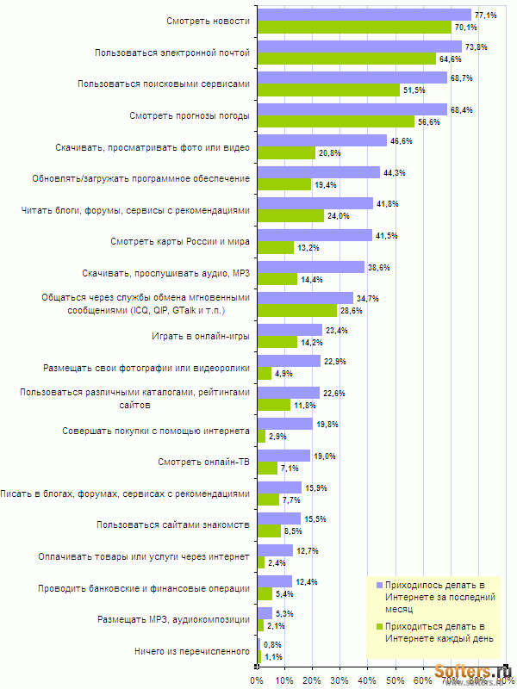
Notes:
Приведем статистические данные из Интернета.

Slide 18
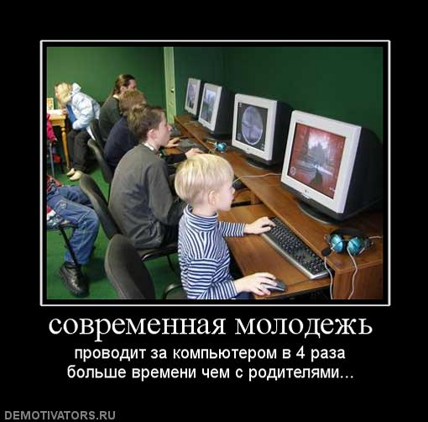
Notes:
Всегда помните:
Постоянное использование интернета в жизни вызывает болезненное негативное стрессовое состояние или дистрессии;
Постоянное использование интернета причиняет ущерб физическому, психологическому, межличностному, экономическому или социальному статусу.

Slide 19

Notes:
Самый простой и доступный способ решения зависимости — это приобретение другой зависимости. Любовь к здоровому образу жизни, общение с живой природой, творческие прикладные увлечения, такие, как рисование, как правило, выводят человека из зависимости.

